Slide 1





勤 学 / 修 德 / 明 辨 / 笃 实
欢迎2025级工试2515班的同学们
工试2301智慧能源班团支部
2023年10月20日

Slide 2

班主任讲话
第一部分
班主任：

Slide 3
兼职辅导员讲话
第二部分
兼辅：

Slide 4
学长组自我介绍
学长组信息：
第三部分

Slide 5
破冰游戏
第四部分
让我们在轻松愉快的氛围中加深对彼此和集体的了解~~~

Slide 6

01 抽奖自我介绍

Slide 7


02 报数炸弹
大家还记得
班级同学的名字嘛
我将组织大家依次报数，当两个人同时报道一个数时，就要迅速站起来，说出对方同学的名字
小组可以帮忙提醒，但是要站着的同学说出来名字才算数，说出的小组加一分，没说则要扣一分

Slide 8
03 拍卖会
每组初始拥有相同数量的虚拟资金（4000元）。
拍品：有多件不同拍品，每件标注名称、简介和起拍价。
竞拍流程 ：1. 拍卖师依次展示拍品，说明起拍价后开始竞价。
2. 玩家可自由举手出价，每次加价不能低于设定的最小幅度，所有商品都是起拍200，加价不小于100。
3. 当拍卖师连续三次问“还有更高出价吗”，没人再出价时，槌声落下，最高出价者买下该拍品，从其资金中扣除对应金额。
胜负判定：所有拍品拍完后，计算每组玩家手中拍品的总价值（按设定估值）加上剩余资金，总金额最高者获胜。

Slide 9
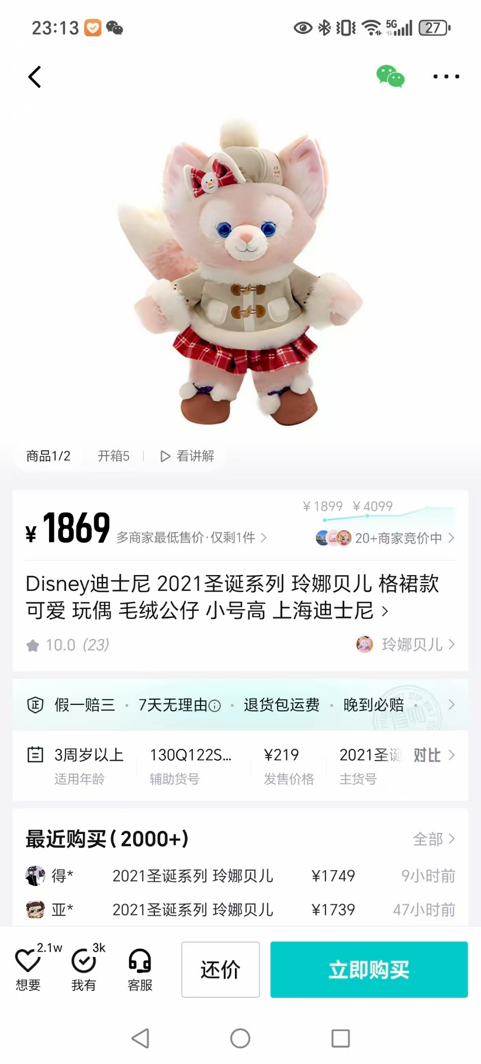
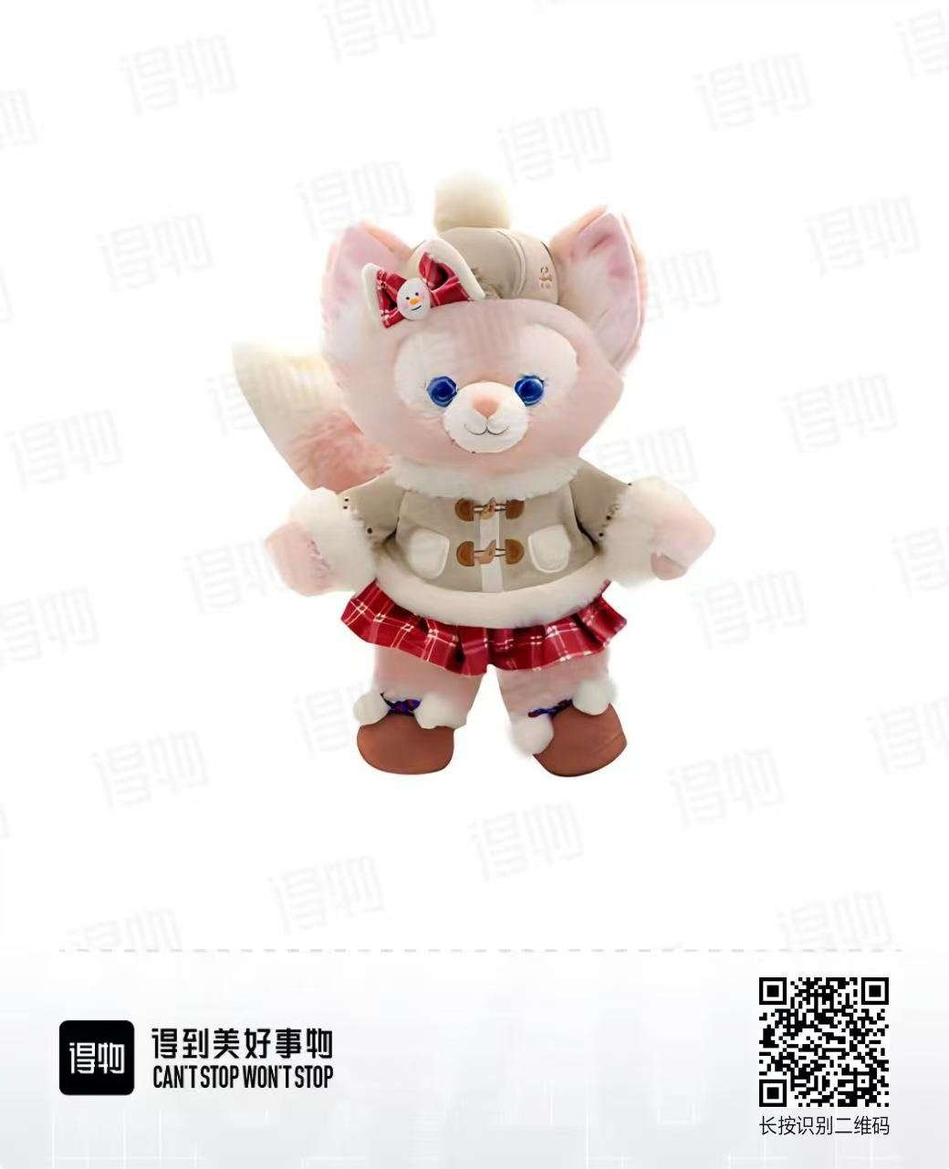

Slide 10
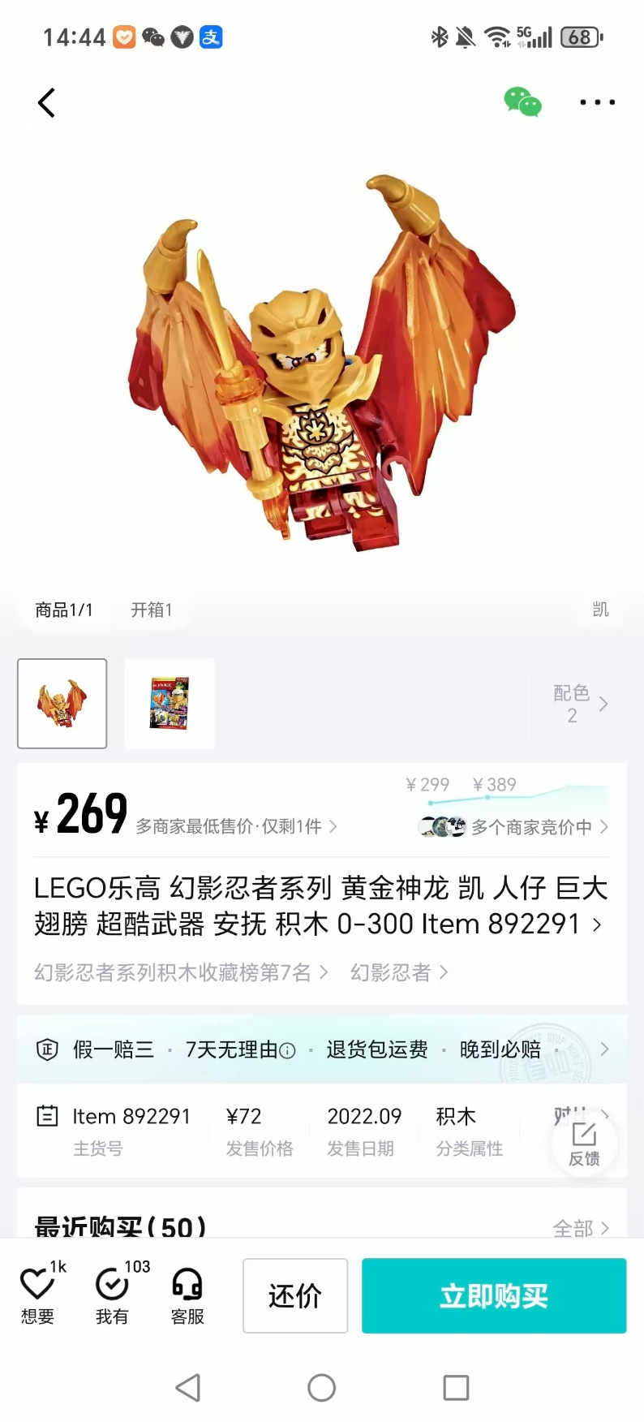


Slide 11
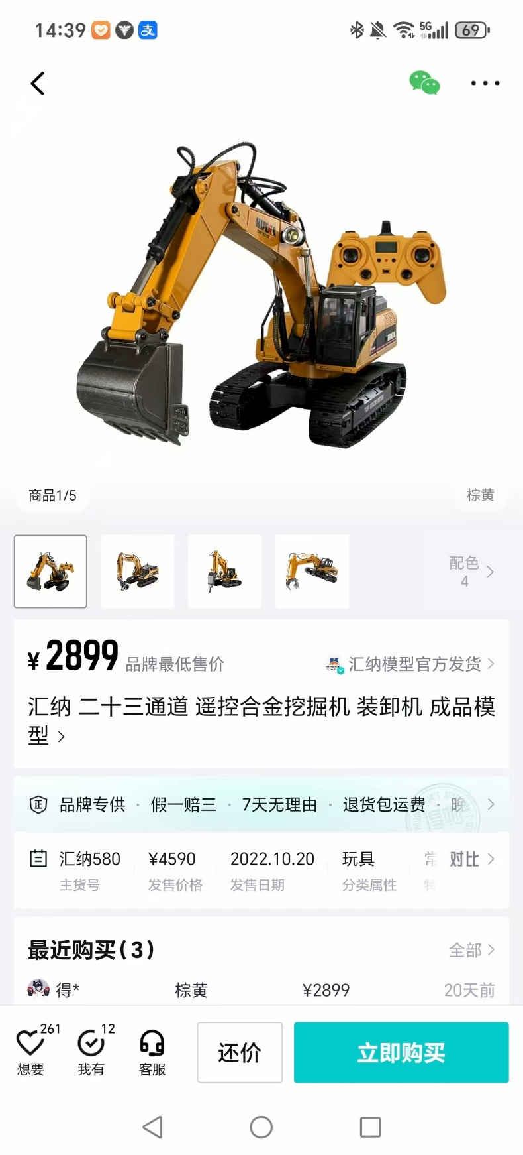


Slide 12



Slide 13
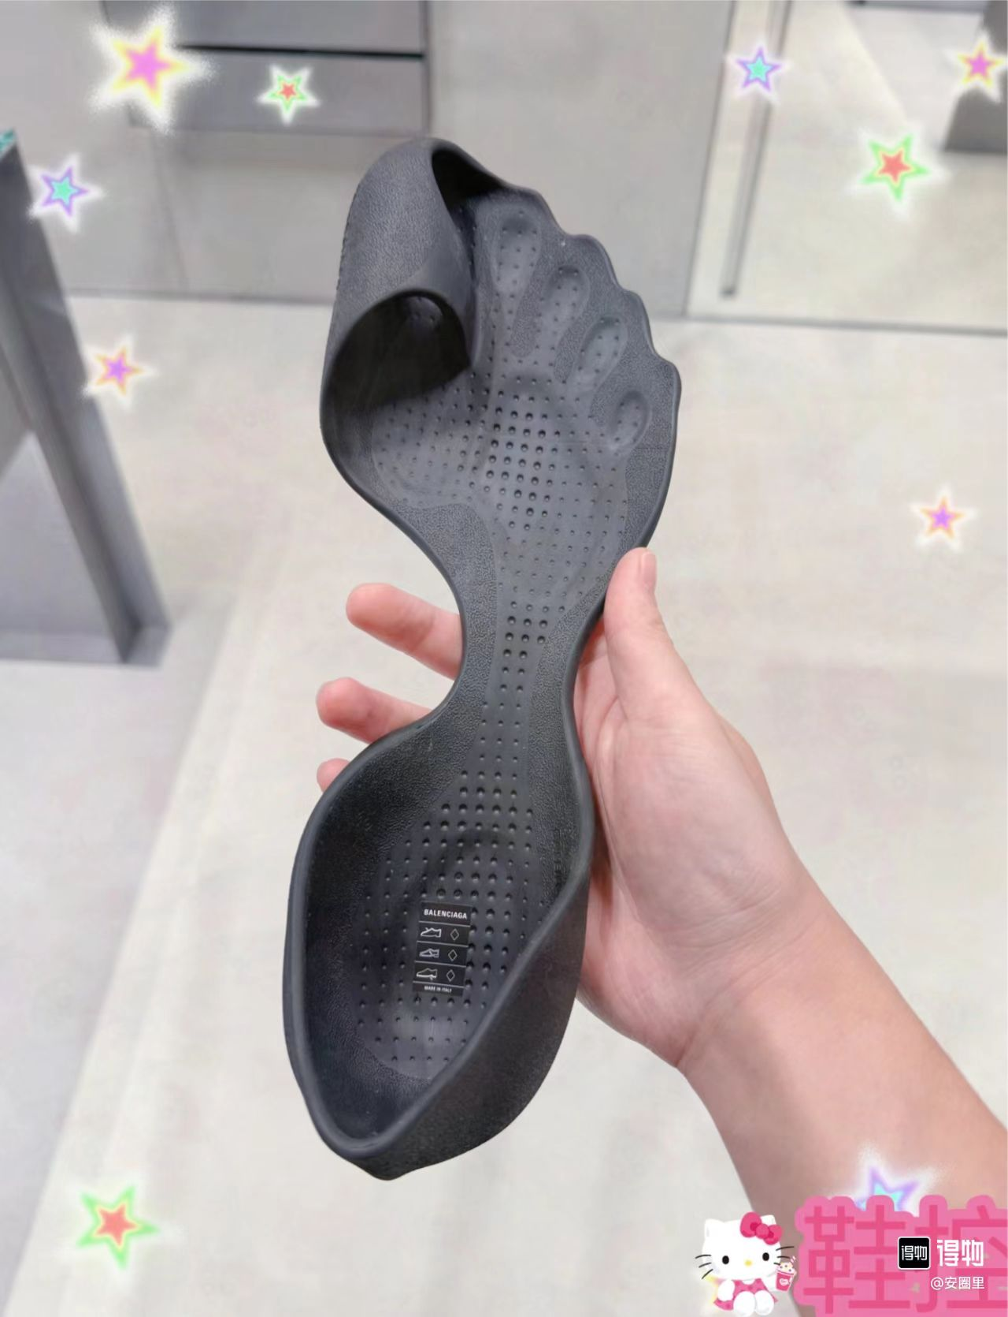
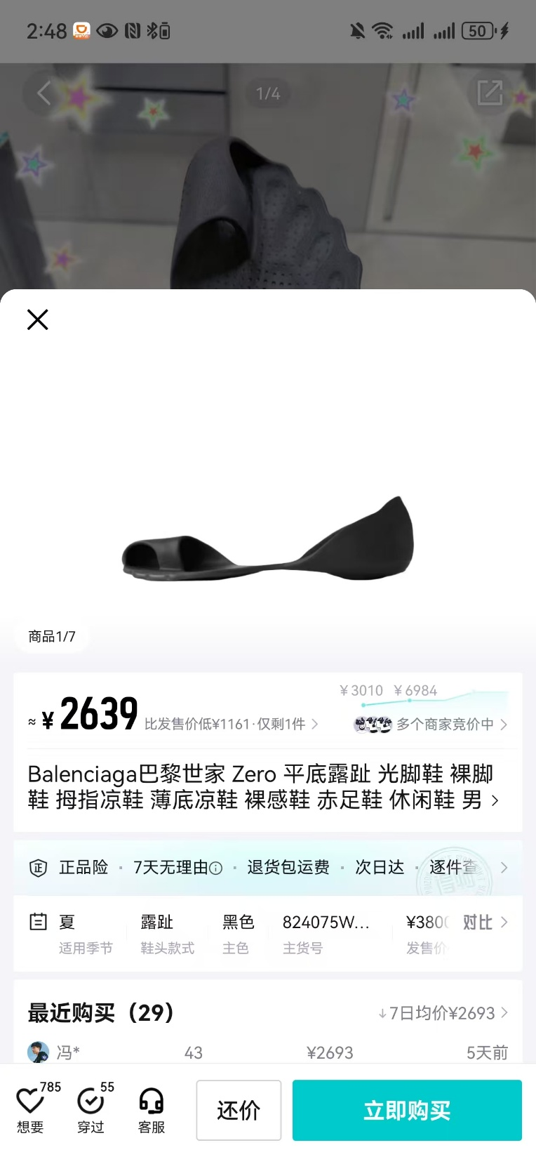

Slide 14
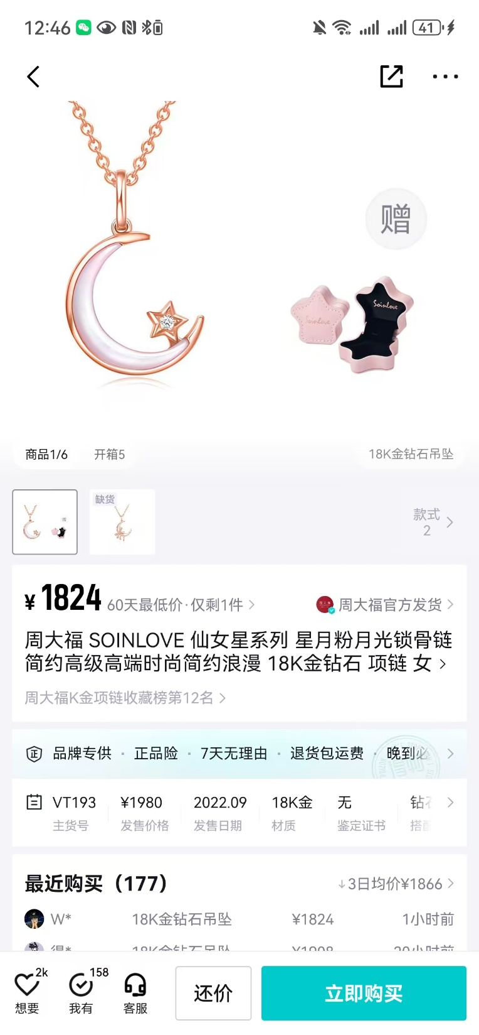


Slide 15
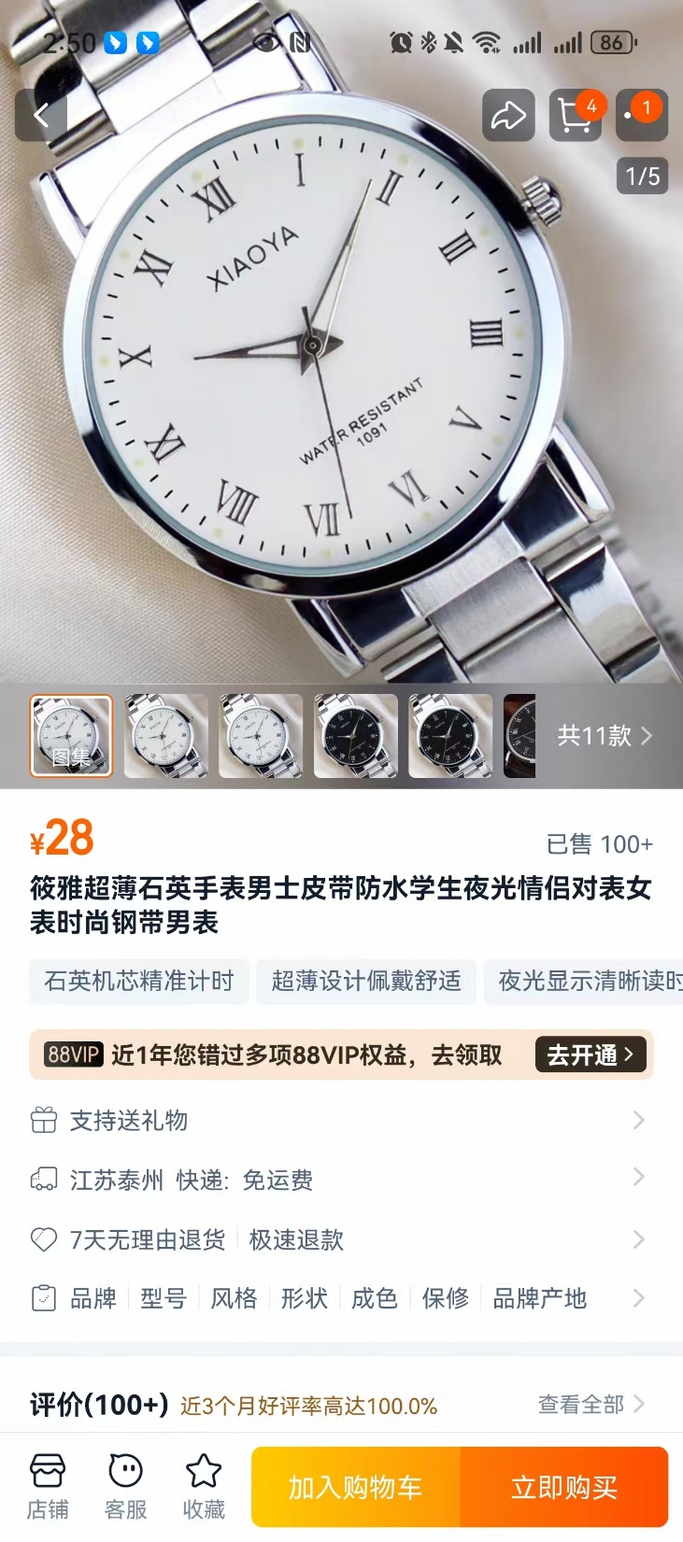


Slide 16
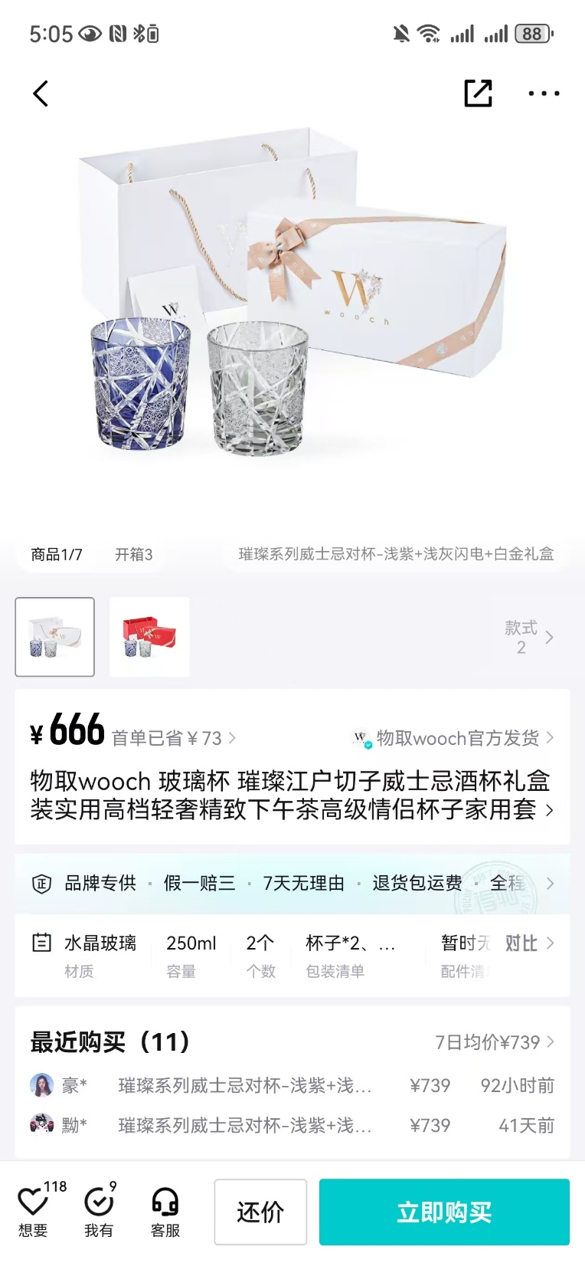


Slide 17
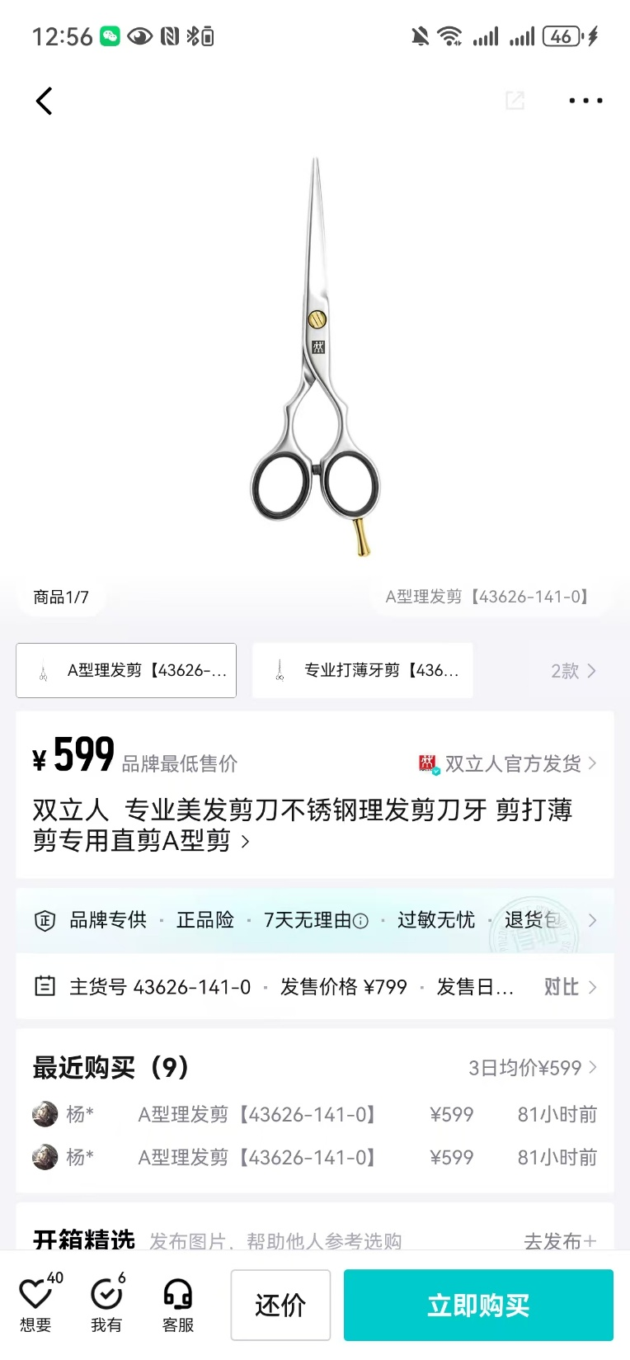


Slide 18
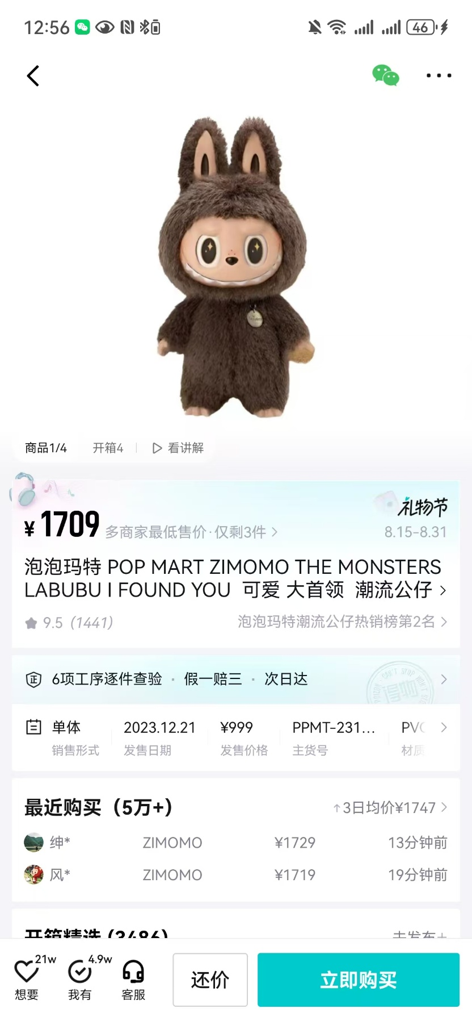
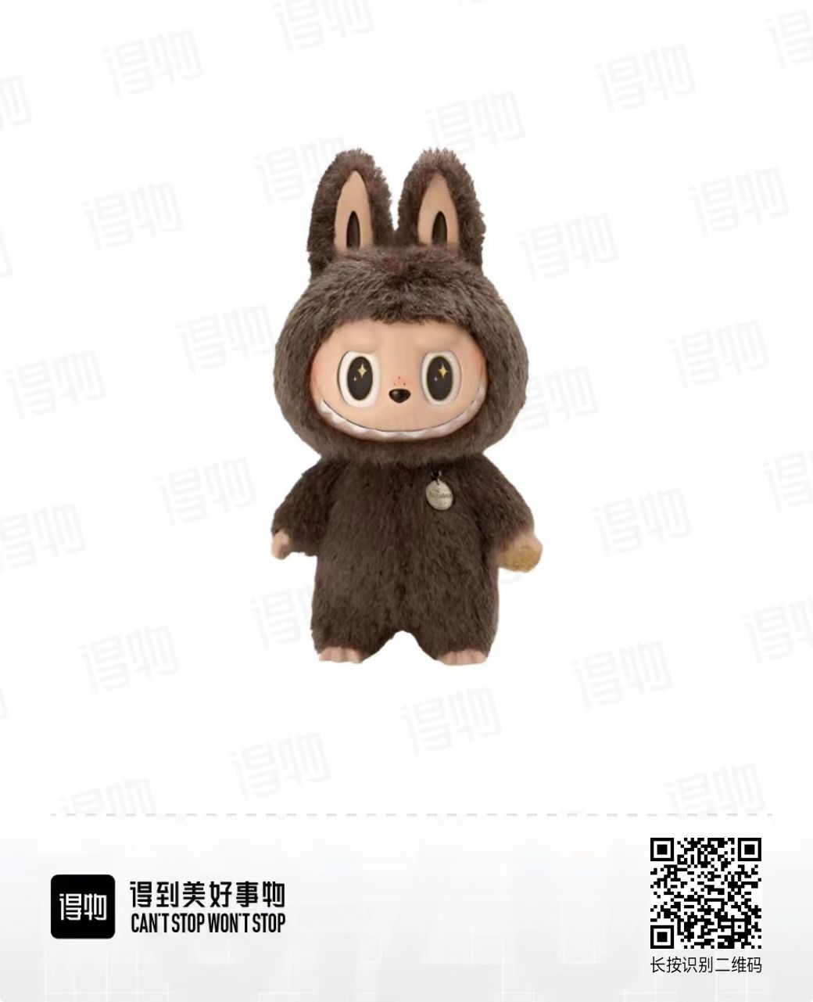

Slide 19

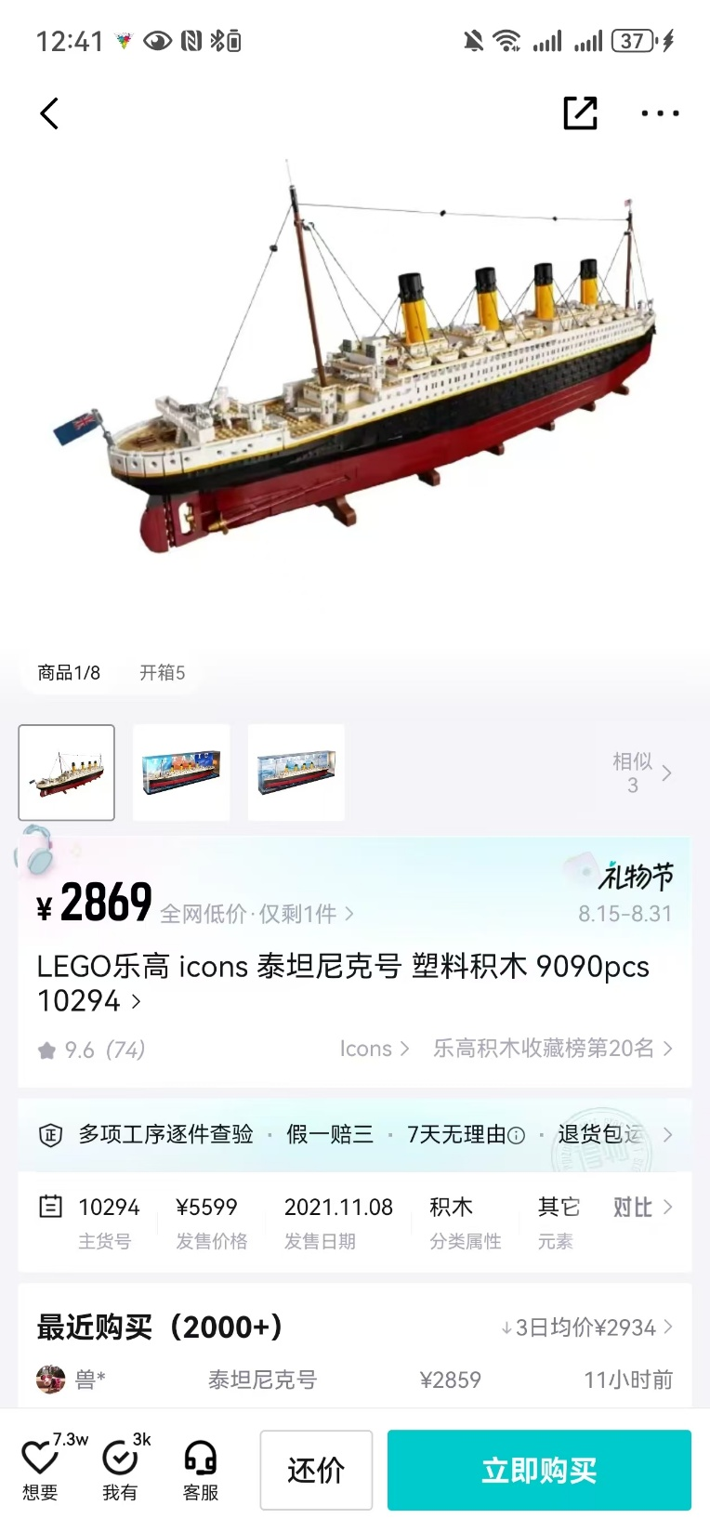

Slide 20
竞选班助和心理委员
第五部分
希望你：
工作细致负责、团队意识强、乐于助人、愿意服务班级同学、用自己的实际行动保障工试2515在军训期间的各项工作顺利开展……

Slide 21
诚信教育 网络文明教育
第六部分

Slide 22
预防诈骗
谨防电信诈骗 --重要信息及时通过钉钉与辅导员核验
警惕各类“官方群” --CC98的新生QQ群除外
警惕校园套餐电话卡推销 --只是套餐比较优惠，不是必须办理！！
校园报警求助：88206110
警惕不明人员 --认准穿学长衫的学长
对任何推销保持警惕！
必要时可要求出示学生证或校园卡！

Slide 23
收寄快递 外卖
收寄地址：浙江省杭州市西湖区余杭塘路866号浙江大学（紫金港校区）XXX舍XXX室
或者 浙江省杭州市西湖区余杭塘路866号浙江大学（紫金港校区）东区白沙菜鸟驿站
快递收寄点：紫金港白沙邮局菜鸟驿站 or 翠柏4舍自行车库有（临时可能也会）
寄送快递：
各大快递平台（如菜鸟等）线上预约寄件，自行和快递员联系交接（一般在菜鸟驿站）
在浙大后勤相关的工作人员处寄件，学生需要携带个人身份证（校园卡、学生证均不可以！）前往菜鸟驿站，按照工作人员要求扫描二维码，填写寄件表单，完成快件寄送。
寄送信件：紫金港白沙邮局菜鸟驿站 旁边有个邮筒
收取信件：在宿舍楼外的车库信箱里
邮编：310058
外卖需要自行前往【蓝田学园北门外卖柜】领取

Slide 24
校园论坛
CC98
新生宝典
似水流年
日用交易、数码交易
学习天地
一路走来
仅面向浙大学生、教职工、校友开放的校内论坛
网页版、微信小程序、APP
提醒：不建议使用真名或者学号作为用户名
朵朵
面向所有人开放的校内外论坛
微信小程序

Slide 25
常用微信公众号
浙大学生公寓管理服务中心（卧具预订、订水、电费充值、报修、毕至居预约等服务会在这里推送）
浙大后勤
浙江大学求是学院（关注学院资讯！）
浙江大学蓝田学园（关注学园资讯！）
兰德力自助洗（预约使用洗衣机）
路老师的nonsense
Randall爱数学

Slide 26
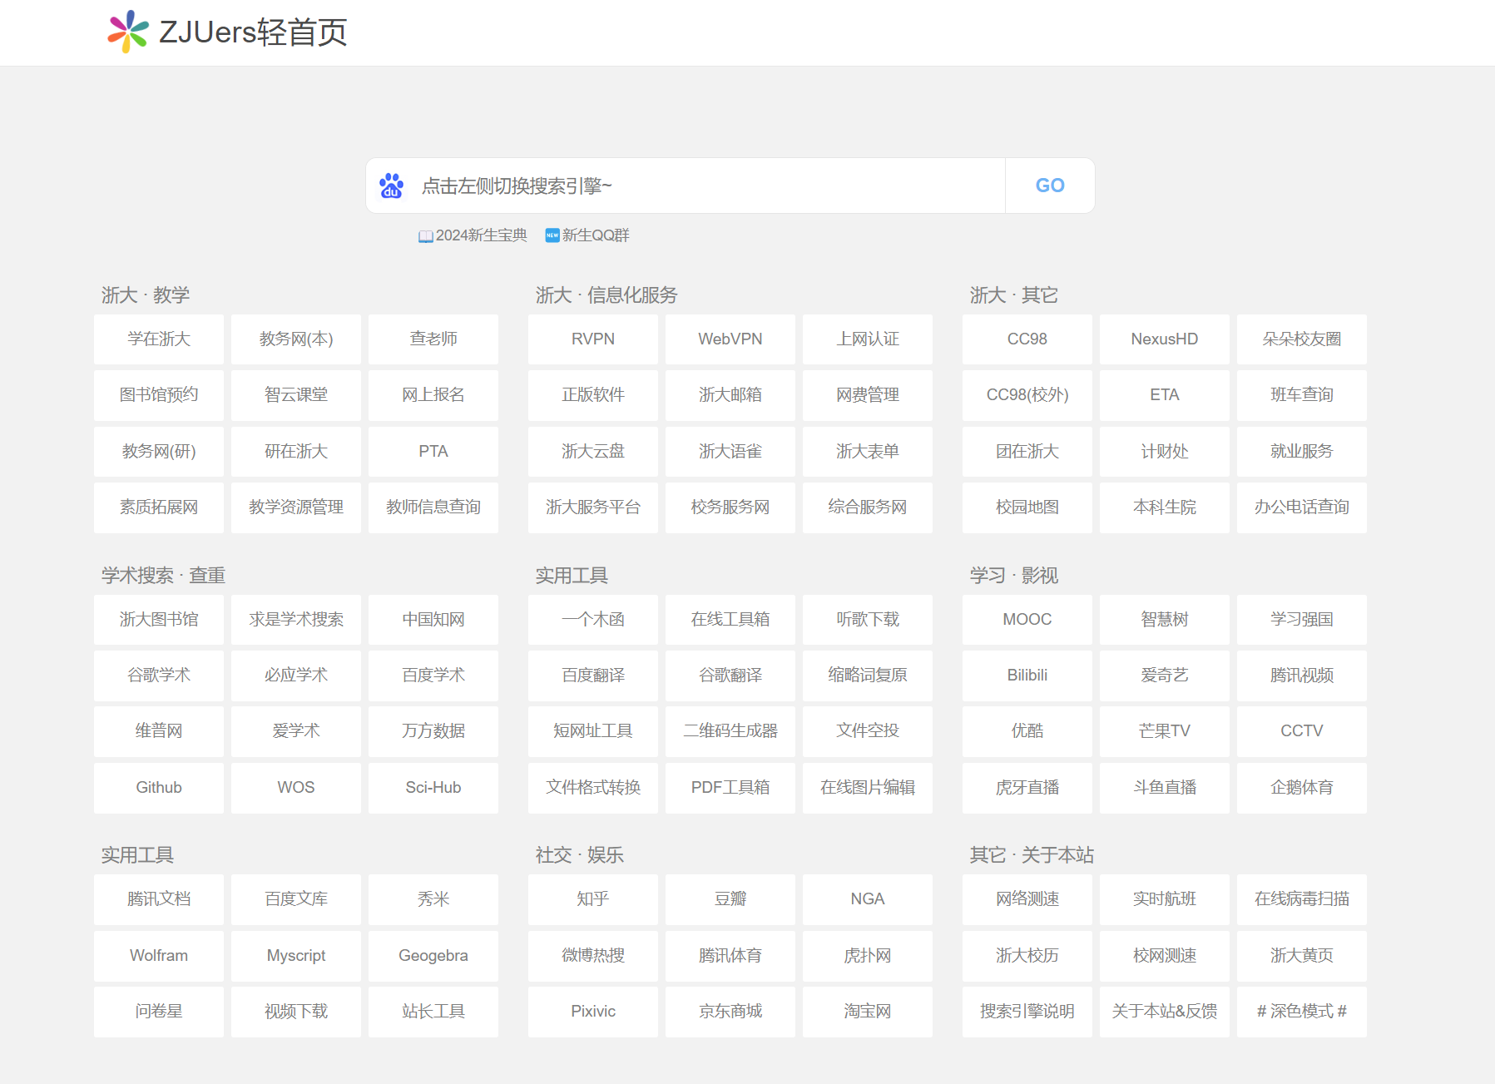
常用网站
浙大轻首页：https://zjuers.com/ （浙大人专属的网址导航）
一些网址
https://zjuers.com/welcome/
Z-Library – 世界上最大的电子图书馆。自由访问知识和文化。
AskManyAI
大英默写器

Slide 27
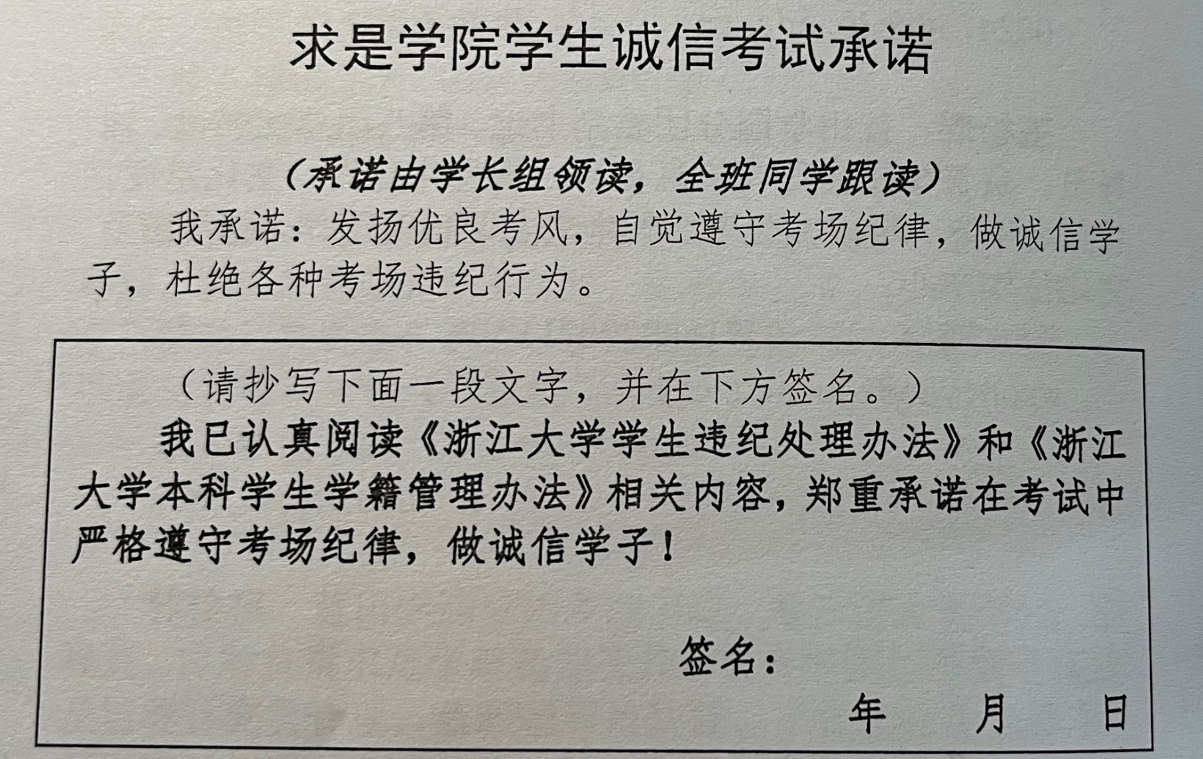
【诚信】是每一位浙大新生的必修课
学生曾因作弊、剽窃、抄袭等学术不端行为受到记过及以上处分的，学校可以不授予其学位或者暂缓一年受理其学位申请。
——浙江大学本科学生学籍管理办法 第五十八条

Slide 28
班主任总结
第七部分

Slide 29


预祝大家顺利融入新班级和校园生活!
勤 学 / 修 德 / 明 辨 / 笃 实

